Slide 1
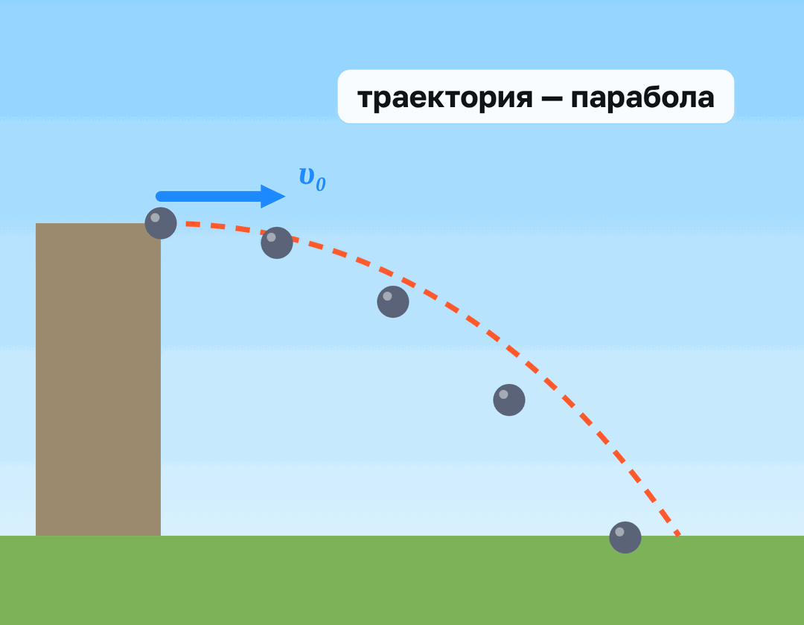
10-СЫНЫП · КИНЕМАТИКА
Көкжиекке бұрыш жасай лақтырылған дененің қозғалысы
Notes:
Ұйымдастыру. Құндылық: Еңбекқорлық және кәсіби біліктілік. «Еңбек етсең ерінбей, тояды қарның тіленбей» – Абай Құнанбайұлы.

Slide 2

Футболшы допты қандай бұрышпен тепсе, ол ең алысқа ұшады? Ауа кедергісі болмаса ше?
?
Notes:
Ой қозғау: оқушылардың болжамын тыңдап, тақтаға жазыңыз. Өткен тақырыпты еске түсіру — «Блиц-сұрақ»: 1 минут ішінде «Қисық сызықты қозғалыс кинематикасы» тақырыбы бойынша 6–8 қысқа сұрақ қойылады.

Slide 3
Бүгін үйренеміз
1
2
3
Көкжиекке бұрыш жасай лақтырылған дененің қозғалысын екі қозғалыстың қосындысы ретінде сипаттайды
Ұшу уақыты, биіктігі, қашықтығы формулаларын қорытып шығарады
Кинематикалық шамаларды есептерде анықтайды
3
Notes:
Оқу мақсаты: 10.2.1.6 -көкжиекке бұрыш жасай лақтырылған дененің қозғалысы кезіндегі кинематикалық шамаларды анықтау;

Slide 4
ЖАҢА ҰҒЫМ
Траекторияның лақтыру бұрышына тәуелділігі (υ₀ = 20 м/с)
x = υ₀cos α · t; y = υ₀sin α · t − gt²/2.
t_{ұшу} = 2υ₀sin α/g; H = υ₀²sin²α/(2g); L = υ₀²sin 2α/g.
L_{max} α = 45°-та; α және 90° − α бұрыштары бірдей L береді.
4

Slide 5
Формула
Есте сақта
x = υ₀cos α · t
x
υ₀
α
t
координата
бастапқы жылдамдық
түсу бұрышы
температура
м
м/с
°
°C
5

Slide 6
Формула
Есте сақта
H = υ₀²sin²α/(2g)
υ₀
α
g
бастапқы жылдамдық
түсу бұрышы
еркін түсу үдеуі
м/с
°
м/с²
6

Slide 7
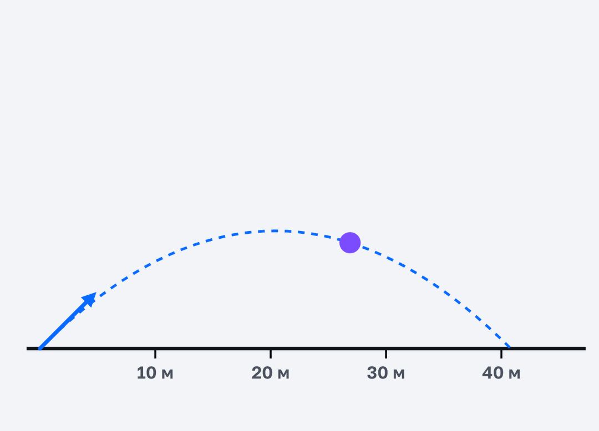
МОДЕЛЬМЕН ТЕКСЕР
Өзің тексеріп көр
Параметрді өзгертіп, нәтижені бақыла.
7
Notes:
Модельді тақтада оқушымен бірге басқарыңыз: «Не өзгереді деп ойлайсың?» деп алдын ала сұраңыз.

Slide 8
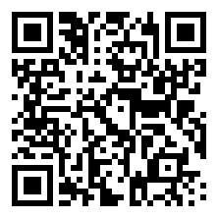
Виртуалды зертхана Сабақтың ортасы · 12 мин
PhET симуляциясы
1
Симуляцияны QR-код арқылы ашыңдар
2
Параметрлерді өзгертіп, нәтижені бақылаңдар
3
Қандай шама қалай өзгереді? Қорытындыны дәптерге жазыңдар
phet.colorado.edu/en/simulations/projectile-motion
Көкжиекке бұрыш жасай лақтырылған дененің қозғалысы.
8

Slide 9

Сұрақ
Еркін түсу үдеуі (Жерде):
≈ 0,98 м/с²
A
≈ 98 м/с²
B
≈ 9,8 м/с²
C
C
≈ 1,6 м/с²
D
9
Notes:
Жылдам тексеріс: оқушылар саусақпен 1–4 көрсетеді немесе «Сынып» режимінде телефоннан жауап береді.

Slide 10
Сұрақ
Вакуумда қауырсын мен тиын:
Бірдей уақытта түседі
Қауырсын ертерек түседі
A
A
B
Тиын ертерек түседі
Қауырсын түспейді
C
D
10
Notes:
Жылдам тексеріс: оқушылар саусақпен 1–4 көрсетеді немесе «Сынып» режимінде телефоннан жауап береді.

Slide 11
A Түсінемін
υ₀ = 10 м/с, α = 45°. Ұшу уақыты мен қашықтығы?
ЖАУАБЫ
t ≈ 1,41 с; L = 10 м.
11
Notes:
Практикалық жұмыс — «Ыстық картоп»: Тапсырма жазылған парақ топ ішінде қолдан-қолға беріледі, әр оқушы шешімнің бір қадамын жазады.. Саралау: А — бәріне, B — көпшілігіне, C — жоғары деңгейге. ЕББҚ: белсенді рөл беру (уақыт сақшысы, материал таратушы); жұп-тьютор (күшті оқушымен бірге жұмыс).

Slide 12

B Қолданамын
Доп 25 м/с жылдамдықпен 30° бұрышпен тебілді. Ең жоғарғы көтерілу биіктігі мен ұшу қашықтығы?
ЖАУАБЫ
H ≈ 7,8 м; L ≈ 54,1 м.
12
Notes:
Сергіту сәті: «Векторлар». Мұғалім бағыт айтады (жоғары, оңға, солға, төмен), оқушылар қолымен вектор бағытын көрсетеді.

Slide 13
C Талдаймын
Қандай бұрышта ұшу қашықтығы көтерілу биіктігіне тең болады? Шешімін қорытып шығар.
ЖАУАБЫ
υ₀²sin2α/g = υ₀²sin²α/2g → tg α = 4 → α ≈ 76°.
13

Slide 14
Сұрақ
Дене 20 м биіктіктен еркін түседі (g = 10). Түсу уақыты:
20 с
1 с
A
B
4 с
2 с
C
D
D
14

Slide 15
Есте сақта
x = υ₀cos α · t; y = υ₀sin α · t − gt²/2
t_{ұшу} = 2υ₀sin α/g; H = υ₀²sin²α/(2g); L = υ₀²sin 2α/g
L_{max} α = 45°-та; α және 90° − α бұрыштары бірдей L береді
15

Slide 16
Үй тапсырмасы
§6; 3 есеп.
A
Су шлангымен бұрыш–қашықтық тәжірибесі.
B
Ауа кедергісі есепке алынғанда траекторияның өзгерісі туралы (PhET).
C
16

Slide 17
Смайликтер
Бәрі түсінікті
Сұрағым бар
Түсінбедім
17
Notes:
Рефлексия: үш түрлі смайлик арқылы сабақты түсіну деңгейін белгілейді.. Кері байланыс: Plickers

Slide 18
Сабаққа рахмет!
«Еңбек етсең ерінбей, тояды қарның тіленбей»
— Абай Құнанбайұлы

